Slide 1

Tata Kelola Wakaf
Microcredential Workshop
Oleh: Prof. Dr. Tika Widiastuti, S.E., M.Si.

Slide 2
Topik Diskusi
1
Konsep Tata Kelola
2
Tata Kelola Wakaf berdasarkan UU dan Peraturan Lainnya
3
Tata Kelola Wakaf Berbasis Teknologi

Slide 3
Topik Diskusi
1
Konsep Tata Kelola
2
Tata Kelola Wakaf berdasarkan UU dan Peraturan Lainnya
3
Tata Kelola Wakaf Berbasis Teknologi

Slide 4
Konsep Tata Kelola
Pengelolaan
BAIK
Mencapai VISI & MISI
Profesional
Kompeten
Menghindari pelanggaran
Mendorong sistem efisien
Transparan
Adil
Responsif terhadap masalah
Menjaga reputasi
Tata kelola zakat di Indonesia secara khusus diatur dalam Waqf Core Principles (WCP) & UU No. 41 Tahun 2004 Tentang Wakaf
Referensi: Widiastuti, T., Cahyono, E. F., Zulaikha, S., Mawardi, I., & Al Mustofa, M. U. (2021). Optimizing zakat governance in East Java using analytical network process (ANP): the role of zakat technology (ZakaTech). Journal of Islamic Accounting and Business Research, 12(3), 301-319.

Slide 5
Topik Diskusi
1
Konsep Tata Kelola
2
Tata Kelola Wakaf berdasarkan UU dan Peraturan Lainnya
3
Tata Kelola Wakaf Berbasis Teknologi

Slide 6
Regulasi Wakaf di Indonesia
Ketentuan Umum
UU No. 41 Tahun 2004
PP No. 42 Tahun 2006 Tentang Pelaksanaan UU No. 41 Tahun 2004
Ketentuan Lain
Peraturan Menteri Agama Nomor 4 Tahun 2009 tentang Administrasi Pendaftaran Wakaf Uang
Peraturan Menteri Agama Nomor 73 Tahun 2013 tentang Tata Cara Pewakafan Benda Tidak Bergerak Dan Benda Bergerak Selain Uang
Peraturan BWI
Peraturan BWI No. 1 Tahun 2021 Tentang Organisasi dan Tata Kerja Badan Wakaf Indonesia

Slide 7


Tata Kelola Wakaf berdasarkan Peraturan
Regulasi Indonesia
Badan Wakaf Indonesia (BWI)
Kementerian Lain: Kemenag
Regulator
Nazhir
Penghimpunan
Peraturan BWI
Wakaf Core Principles (WCP)
Pendistribusian

Slide 8
Waqf Core Principles (WCP)
Adalah joint initiatives dari Bank Indonesia, BWI, dan IRTI-ISDB pada 2018.
No. | Dimensi | WCP
1. | Fondasi Hukum | 1-6
2. | Pengawasan Wakaf | 7-12
3. | Tata Kelola Nazhir yang Baik | 13
4. | Manajemen Risiko | 14-24
5. | Tata Kelola Syariah | 26-29
WCP berisi 29 prinsip pokok dengan lima dimensi.
Referensi: BI, BWI, dan IRTI-ISDB. (2018). Waqf Core Principles.

Slide 9
Topik Diskusi
1
Konsep Tata Kelola
2
Tata Kelola Wakaf berdasarkan UU dan Peraturan Lainnya
3
Tata Kelola Wakaf Berbasis Teknologi

Slide 10
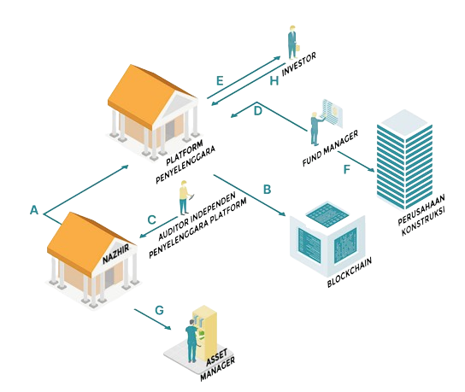
Tata Kelola Wakaf berbasis Teknologi
Blockchain Wakaf
A
Nazhir yang memiliki tanah wakaf mengajukan kepada penyelenggara platform untuk melakukan crowdfunding berbasis donasi (wakaf, infak, dan sedekah) atau investasi (musyarakah)
B
Data-data tanah wakaf atau investasi disimpan ke blockchain
C
Auditor independen dari penyelenggara platform akan melakukan penilaian kelayakan dari proyek diajukan.
Referensi: Asosiasi Blockchain Syariah Indonesia (ABSI). (2023). Blockchain in Sharia Perspective.

Slide 11
Tata Kelola Wakaf berbasis Teknologi
Blockchain Wakaf
D
E
F
G
Fund manager dari platform melakukan ICO (Initial Coin Offering) untuk pengembangan proyek wakaf dengan menjual token digital pada investor yang telah melakukan proses KYC.
Investor yang telah terverifikasi KYC dapat berinvestasi pada platform.
Setelah dana memenuhi hard cap, fund manager menunjuk perusahaan konstruksi untuk melakukan pengembangan aset.
Asset manager akan melakukan pengendalian dan pengelolaan aset agar terus berkelanjutan.

Slide 12

Tata Kelola Wakaf berbasis Teknologi
Blockchain Wakaf
D
Pendapatan yang diperoleh sebagai hasil pengelolaan aset akan disimpan ke dalam blockchain. Kemudian, digunakan oleh platform penyelenggara untuk pembagian keuntungan kepada investor sesuai kontribusinya jika akad yang dipakai adalah musyarakah.

Slide 13
Implementasi Teknologi Digital
Digital Based Services
Wakaf melalui fintech
Wakaf crowdfunding
Penelitian Megat, dkk (2024) menunjukkan bahwa implementasi teknologi finansial seperti waqf crowdfunding memberikan dampak baik.
Pembayaran online dan QR (QRIS)
Sistem Informasi Digital
Aplikasi mobile dan website
Dan berbagai teknologi lainnya
Referensi: Megat, P. A., Al-Shaghdari, F., Bin Ngah, B., & Abdelfattah, S. S. (2024). Assessing the predictive benefits of Waqftech smart contracts on corporate waqf crowdfunding among Malaysian enterprises. Journal of Islamic Marketing.

Slide 14
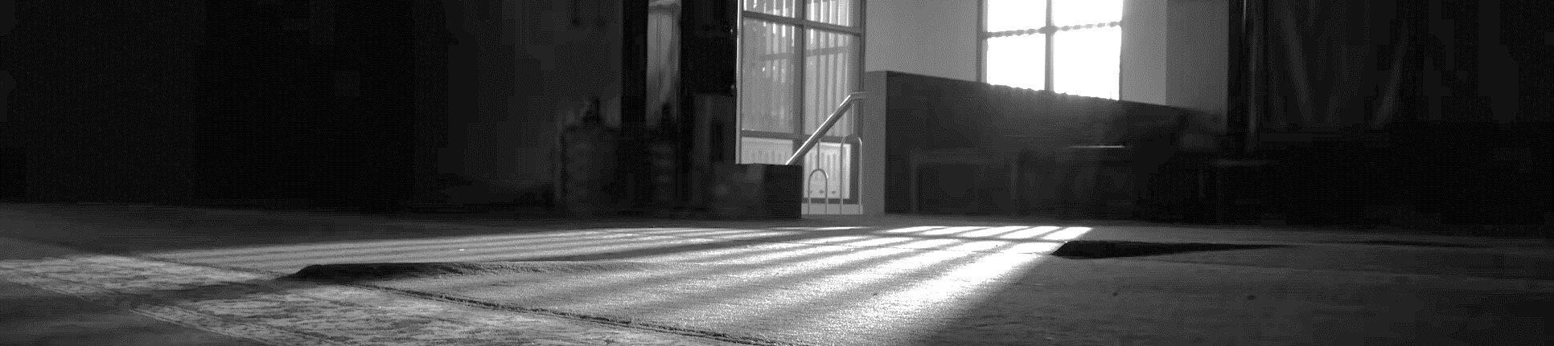
Sekian,
Terima Kasih Banyak
Barakallah fiikum
Assalamu’alaikum warahmatullah wabarakatuh

Slide 15




Prof. Dr. Tika Widiastuti, S.E., M.Si.
Wakil Dekan I Fakultas Vokasi, Universitas Airlangga
Dosen Departemen Ekonomi Syariah, Fakultas Ekonomi dan Bisnis, Universitas Airlangga
Tetap Terhubung
@tikawidiastuti
081233834897
tika.widiastuti@feb.unair.ac.id

